Slide 1
Character Shorts
Создатели
Исланов Артём
и
Биткин Арсений

Slide 2
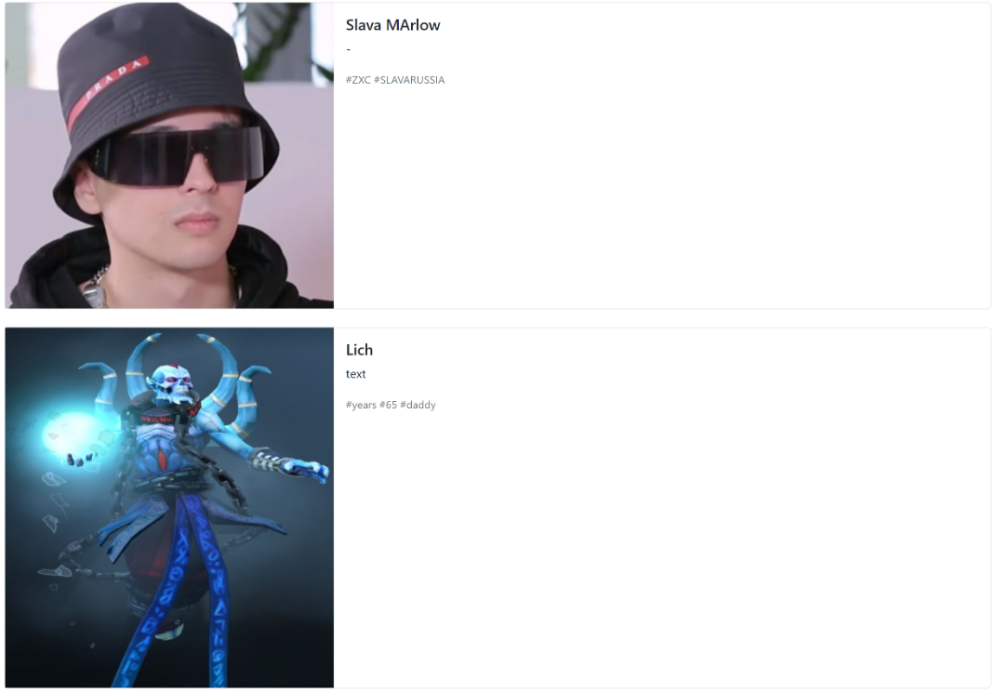
Цель проекта
Сайт Character shorts предназначен для людей, которые хотят поделиться своими идеями с другими людьми, или для тех, кто хочет эти идеи получить.

Slide 3
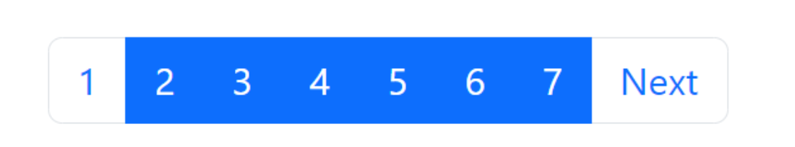
Просмотр публикаций

Slide 4
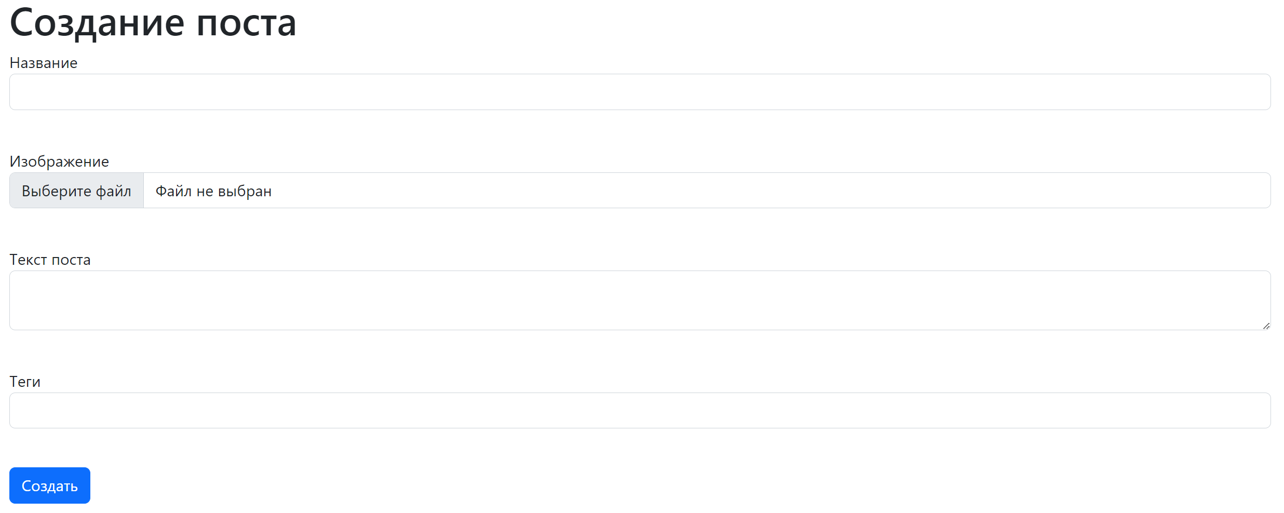
Создание своих публикаций

Slide 5
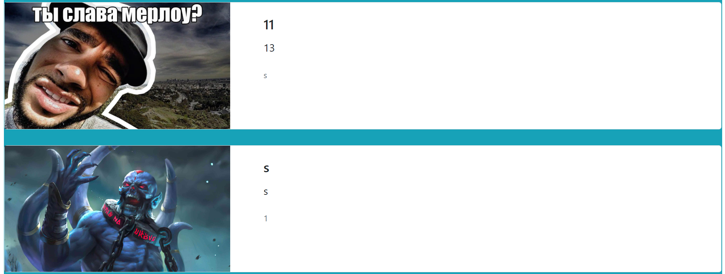
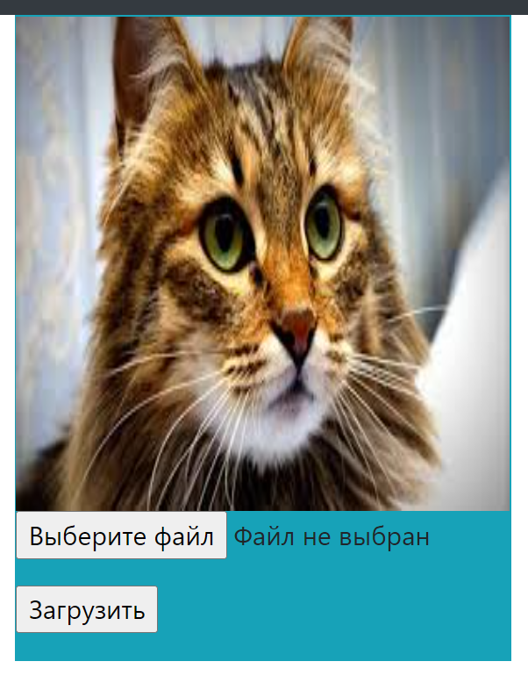
Профили
Отображение всех публикаций пользователя
Установка аватаров

